Slide 1
Kybernetická bezpečnost
fvl.unob.cz
Téma 3
Systém řízení bezpečnosti informací (ISMS).

Slide 2
Osnova
Základní pojmy.
Co jsou informace?
Co je bezpečnost informací?
Co je ISMS?
Model ISMS - PDCA.
Zavádění a provoz ISMS.
Monitorování a údržba ISMS.
Realizace bezpečnostních opatření.
Norma ČSN ISO/IEC 27001.
Závěr.

Slide 3
Literatura:
HROMADA, Martin; HRŮZA, Petr; KADERKA, Josef; LUŇÁČEK, Oldřich; NEČAS, Miroslav; PTÁČEK, Bohumil; SKORUŠA, Leopold; SLOŽIL, Richard. Kybernetická bezpečnost: teorie a praxe. Praha: Powerprint s.r.o., 2015, 250 s. ISBN 978-80-87994-72-6.
HRŮZA, Petr; PITAŠ, Jaromír; ŠANDA, Jaroslav; BRECHTA, Bohumil. Kybernetická bezpečnost II. Brno: Univerzita obrany, Brno, 2013, 100 s. ISBN 978-80-7231-931-2.
HRŮZA, Petr. Kybernetická bezpečnost. Brno: Univerzita obrany, 2012,
90 s. ISBN 978-80-7231-914-5.
JIRÁSEK, Petr, Luděk NOVÁK a Josef POŽÁR. Výkladový slovník kybernetické bezpečnosti. Třetí aktualizované vydání. Praha: Policejní akademie ČR v Praze, 2015. ISBN 978-80-7251-436-6.
Vydané normy ISO/ČSN řady 27000 a platné zákony a vyhlášky z oblasti kybernetické bezpečnosti

Slide 4
Úvod
Veškeré informace uchovávané a zpracovávané organizací jsou ohroženy útokem, chybou, přírodními vlivy a jsou vystaveny zranitelnostem souvisícím s jejich používáním.
Ochrana informačních aktiv definováním, dosažením, udržováním a zlepšováním bezpečnosti informací je nezbytná pro to, aby organizace mohla dosáhnout svých cílů a udržovat a zlepšovat soulad s právními normami a svoji image. Tyto koordinované činnosti usměrňující implementaci vhodných kontrolních opatření a ošetřující nepřijatelná rizika bezpečnosti informací jsou všeobecně známa jako prvky řízení bezpečnosti informací.

Slide 5
Co jsou informace?
Informace jsou aktivum.
Informace mohou být uchovávány v mnoha formách.
Informace mohou být přenášeny různými prostředky.
Informace jsou závislé na informačních a komunikačních technologiích.

Slide 6
Co je bezpečnost informací?
Bezpečnost informací se dosáhne implementací
použitelné sady kontrol,
řízeným
vybraných
pomocí
zvoleným
procesem
řízení rizik a
ISMS,
zahrnujících
k ochraně identifikovaných
informačních
aktiv politiky, software a
procesy, hardware.
postupy,
organizační
struktury,
Bezpečnost informací zahrnuje tři hlavní aspekty:
důvěrnost,
dostupnost,
integritu.

Slide 7
Základní pojmy
řízení přístupu (access control)
aktivum (asset)
útok (attack)
autentizace (authentication)
autenticita (authenticity)
dostupnost (availability)
důvěrnost (confidentiality)
řízení, kontrola (control)
efektivnost (effectiveness)
událost (event)
směrnice (guideline)

Slide 8
Základní pojmy
informační aktivum (information asset)
bezpečnost informací (information security)
bezpečnostní událost (information security event)
bezpečnostní incident (information security incident)
řízení bezpečnostního incidentu (infonnation security incident
management)
systém řízení bezpečnosti informací (information security
management system) - ISMS
riziko bezpečnosti informací (information security risk)
integrita (integrity)
systém řízení (management system)
nepopiratelnost (non-repudiation)

Slide 9
Základní pojmy
postup (procedure)
proces (process)
záznam (record)
spolehlivost (reliability)
riziko (risk)
analýza rizika (risk analysis)
kritéria rizika (risk criteria)
odhad rizika (risk estimation)
hodnocení rizika (risk evaluation)
řízení rizika (risk management) - management rizika
hrozba (threat)
zranitelnost (vulnerability)

Slide 10
Základní pojmy - vysvětlení
Aktivum (Asset) je cokoliv, co má pro organizaci hodnotu.
Bezpečnost informací (Information security) je ochrana důvěrnosti, integrity a dostupnosti informací.
Dostupnost (Availability) je zajištění toho, že informace a s nimi spojená aktiva jsou uživatelům přístupná v době, kdy je požadují.
Dopad (Impact) je výsledek nežádoucího incidentu.
Důvěrnost (Confidentiality) je zajištění toho, že informace je přístupná jen těm, kteří jsou oprávněni k ní mít přístup.
Hodnocení rizik (Risk assessment) je posouzení pravděpodobnosti selhání bezpečnosti, které by se mohlo vyskytnout působením hrozeb a zranitelností a dopady na konkrétní aktiva.

Slide 11
Základní pojmy - vysvětlení
Hodnocení aktiv (Asset assessment) je stanovení hodnoty aktiva v závislosti na posouzení dopadů na činnost organizace, které by mohly vyplynout ztráty důvěrnosti, integrity nebo dostupnosti aktiv.
Hrozba (Threat) je potenciální příčina nežádoucího incidentu, který může mít za následek poškození systému nebo organizace.
Identifikace aktiva (Asset identification) je proces, který předchází vytvoření seznamu aktiv a určení vlastníka daného aktiva.
Informace (informační aktiva) jsou výsledné, tj. vybrané či jinak zpracované údaje (data), prezentované ve formě snadno čitelné, pochopitelné a využitelné subjektem, jemuž jsou určeny. Mohou být v elektronické formě nebo napsané (vytištěné) v listinné formě, vyřčené při jednání nebo zaznamenané na jiném médiu.
Integrita (Integrity) je zabezpečení přesnosti a kompletnosti informace a metod jejího zpracování.

Slide 12
Základní pojmy - vysvětlení
Riziko (Risk) je potenciální možnost, že daná hrozba způsobí poškození nebo zničení aktiv.
Redukované riziko je riziko, kterému bude organizace čelit po implementaci všech opatření pro snížení rizik, vyplývající z analýzy rizik.
Vlastník aktiva je jednotlivec, jemuž byla vedením přidělena odpovědnost za produkci, vývoj, údržbu, použití a bezpečnost aktiv; neznamená to však, že by byl jejich skutečným vlastníkem a měl k nim vlastnická práva.
Zranitelnost (Vulnerability) je slabé místo aktiva nebo skupiny aktiv, které může být využito jednou nebo více hrozbami.

Slide 13
Řízení bezpečnosti informací
V dnešní době se již žádná organizace nemůže obejít bez řízení bezpečnosti informací. Bezpečnost informací se stala nedílnou součástí každodenního řízení a vnitřní kultury každé organizace.
Abychom byli schopni řízení bezpečnosti informací cíleně, účinně a účelně rozvíjet, je třeba tento prvek řízení vnímat jako systém řízení bezpečnosti informací (ISMS).
Bezpečnost informačního systému je souhrn opatření k zabezpečení provozu informačního systému podle stanovených zásad a pravidel k ochraně jejich dat před neoprávněným narušením, změnou, zneužitím a užíváním.

Slide 14
Co je ISMS?
Informační bezpečnost je důležitou součást fungování podniku i státní sféry a její organizace se stává integrální součástí strategie každé složky. Organizace informační bezpečnosti se řídí systémem pro řízení informační bezpečnosti (ve zkratce ISMS z anglického Information Security Management System).
ISMS je systém ve své struktuře určený normou ISO 27001. Ta poskytuje model ustavení, implementování, zpracovávání, monitorování, přezkoumávání, udržování a zlepšování ochrany informačních aktiv, aby byly dosaženy cíle organizace na základě posouzení rizik a úrovní akceptace rizik organizace navržených k efektivnímu ošetření a řízení rizik ztráty či poškození informace.

Slide 15
Co je ISMS?
Hlavním úkolem ISMS je provádět vhodná opatření za účelem potlačení či minimalizace hrozeb informační bezpečnosti. Opatření jsou závislá na velikosti organizace a počtem aktivit, jež vykonává, přičemž se bere ohled na reálnou rizikovost aktivit organizace. Tato rizikovost je odvislá od toho, v jaké míře organizace zpracovává osobní či důvěrné údaje.
Komplexní řešení informační bezpečnosti se netýká velkých organizací jako jsou banky, zdravotnické instituce a státní orgány, ale všech firem, které zpravují údaje, které musí chránit.

Slide 16
Co je ISMS?
Systém řízení bezpečnosti informací poskytuje model pro ustavení, implementování, zpracovávání, monitorování, přezkoumávání, udržování a zlepšování ochrany informačních aktiv, aby byly dosaženy cíle organizace na základě posouzení rizik a úrovních akceptace rizik organizace navržených k efektivnímu ošetření a řízení rizik.
ISMS – část celkového systému řízení organizace, založená na přístupu (organizace) k rizikům činností, která je zaměřena na ustanovení, zavádění, provoz, monitorování, přezkoumání, údržbu a zlepšování bezpečnosti informací.

Slide 17
Co je ISMS?
ISMS je efektivní dokumentovaný systém řízení a správy informačních aktiv s cílem eliminovat jejich možnou ztrátu nebo poškození tím, že:
jsou určena aktiva, která se mají chránit,
jsou zvolena a řízena možná rizika bezpečnosti informací,
jsou zavedena opatření s požadovanou úrovní záruk a ta jsou kontrolována.

Slide 18
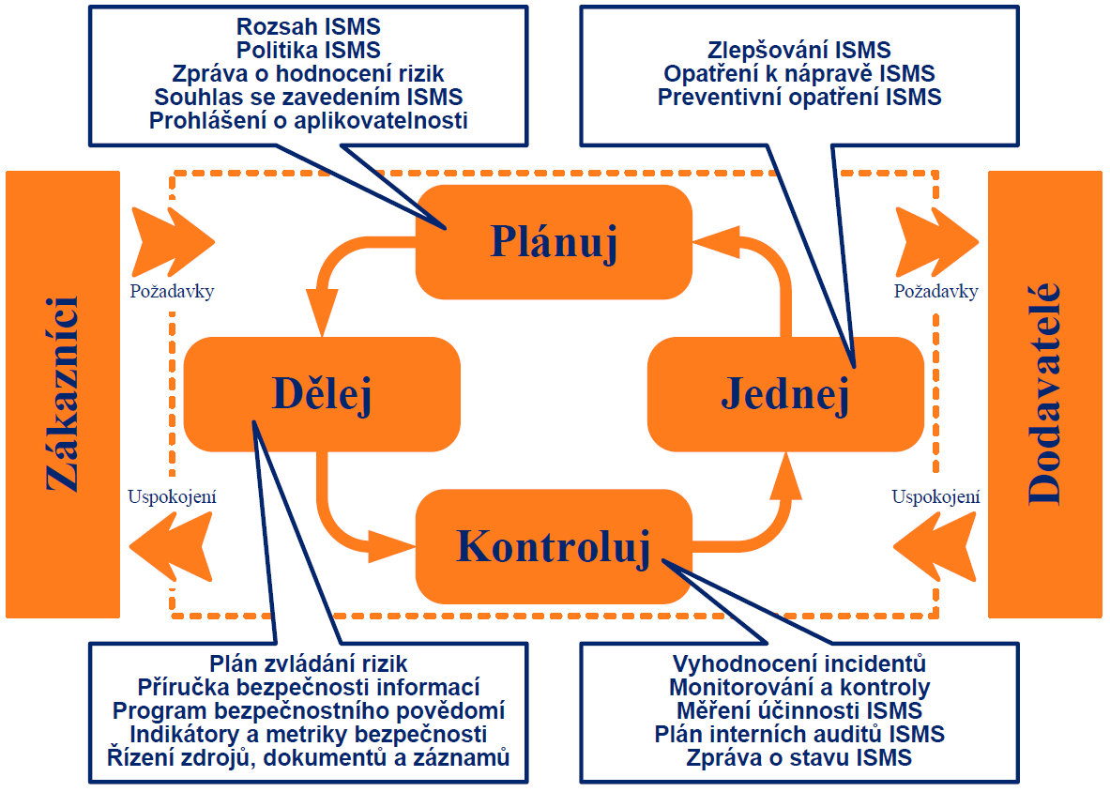
Model ISMS - PDCA

Slide 19
Model ISMS - PDCA
Model ISMS – PDCA (Plánuj – Dělej – Kontroluj – Jednej)
Čtyři etapy celého životního cyklu systému řízení:
Ustanovení ISMS – cílem je upřesnit rozsah a hranice, kterých se řízení bezpečnosti týká, stanovit jasné manažerské zadání a na základě ohodnocení rizik vybrat nezbytná bezpečnostní opatření.
Zavádění a provoz ISMS – cílem je účelně a systematicky prosadit vybraná
bezpečnostní opatření do chodu organizace.
Monitorování a přezkoumání ISMS – cílem je zajištění zpětné vazby a pravidelného sledování a hodnocení úspěšných i nedostatečných stránek řízení bezpečnosti informací.
Údržba a zlepšování ISMS – cílem je realizace možností zlepšování systému řízení bezpečnosti informací ať už soustavným zlepšování systému nebo odstraňování zjištěných slabin a nedostatků.

Slide 20
Ustavení ISMS (Plan)
Stanovit rozsah a hranice ISMS, musí být jasně řečeno, kde bude zaváděno,
Definovat metodiku hodnocení rizik, která zajistí porovnatelné a reprodukovatelné výsledky,
provést analýzu rizik, identifikovat a kvantifikovat aktiva, hrozby, zranitelnosti a výsledné riziko,
zvolit vhodný způsob zvládání rizik, a na základě cost-benefit analýzy vybrat vhodná bezpečnostní opatření a určit jakým způsobem bude měřena účinnost těchto opatření.
Získat souhlas vedení organizace se způsobem zvládání jednotlivých rizik a implementací vybraných opatření, která jsou uvedená v příloze A standardu ISO 27001.
Formulovat plán zvládání rizik, který bude vycházet ze souhlasu vedení organizace.
Zavést bezpečnostní opatření, která byla vybrána za účelem snížení rizika na přijatelnou úroveň.

Slide 21
Ustavení ISMS (Plan)
Zpracovat bezpečnostní politiku, standardy a směrnice, které budou vycházet z identifikovaných rizik, vybraných opatření a cílů organizace.
Zvyšovat bezpečnostní povědomí formou kurzů, školení a šíření osvěty.
Monitorovat a vyhodnocovat funkčnost zavedených opatření a navrhovat kroky vedoucí k dalšímu zlepšení.
V pravidelných intervalech opakovat analýzu rizik, protože mohlo dojít k jakékoliv změně.
Provádět interní audity
Zavádět nová a účinnější opatření na základě analýzy rizik, interních auditů a měření účinnosti jednotlivých opatření
Aktualizovat a optimalizovat jednotlivé postupy a související dokumenty.

Slide 22
Zavedení ISMS (Do)
Formulovat plán zvládání rizik, který bude vycházet ze souhlasu vedení organizace.
Zavést bezpečnostní opatření, která byla vybrána za účelem snížení rizika na přijatelnou úroveň.
Zpracovat bezpečnostní politiku, standardy a směrnice, které budou vycházet z identifikovaných rizik, vybraných opatření a cílů organizace.
Zvyšovat bezpečnostní povědomí formou kurzů, školení a šíření osvěty.

Slide 23
Monitorování a přezkoumání ISMS (Check)
Monitorovat a vyhodnocovat funkčnost zavedených opatření a navrhovat kroky vedoucí k dalšímu zlepšení.
V pravidelných intervalech opakovat analýzu rizik, protože mohlo dojít k jakékoliv změně.
Provádět interní audity.

Slide 24
Udržování a zlepšování ISMS (Act)
Zavádět nová a účinnější opatření na základě analýzy rizik, interních auditů a měření účinnosti jednotlivých opatření.
Aktualizovat a optimalizovat jednotlivé postupy a související dokumenty.

Slide 25
Zavádění a provoz ISMS
Zavést plánovaná bezpečnostní opatření a zformulovat
příručku bezpečnosti informací.
Definovat program budování bezpečnostního povědomí a provést přípravu a zaškolení všech uživatelů, manažerů a odborných pracovníků.
Upřesnit způsoby měření účinnosti bezpečnostních
opatření a sledovat stanovené ukazatele.
Zavést postupy a další opatření pro rychlou detekci a reakci na bezpečnostní incidenty.
Řídit zdroje, dokumenty a záznamy ISMS.

Slide 26
Přínosy zavedení a certifikace ISMS
Přechod od nesystémového a neuceleného řízení bezpečnosti k bezpečnosti řízené a komplexní.
Efektivní řízení investic vkládaných do bezpečnosti.
Inventura vlastních aktiv, jejich ocenění a klasifikace.
Řízené odstranění nebo snížení rizik v oblasti informačních systémů.
Zavedení systémového a systematického přístupu při používání IT/IS .
Zvýšení povědomí a odpovědnosti zaměstnanců při práci s informacemi.
Naplnění legislativních požadavků.
Zvýšení důvěryhodnosti pro partnery.
Trvalé monitorování a zlepšování systému řízení bezpečnosti informací.
Konkurenční výhoda, kultivace Image a firemní kultury.

Slide 27
V příloze A normy ISO/IEC 27001 je uvedeno 11 oblastí a 133 opatření.
Doporučení, jak jednotlivá opatření zavést, je pak detailně popsáno v ISO/IEC 27002. Jedná se o následujících 11 oblastí (v závorce je uveden počet opatření):
Bezpečnostní politika (2)
Organizace bezpečnosti (11)
Klasifikace řízení aktiv (5)
Bezpečnost lidských zdrojů (9)
Fyzická bezpečnost a bezpečnost prostředí (13)
Řízení komunikací a řízení provozu (32)
Řízení přístupu (25)
Nákup, vývoj a údržba informačního systému (16)
Zvládání bezpečnostních incidentů (5)
Řízení kontinuity činnosti organizace (5)
Soulad s požadavky (10)

Slide 28
Realizace bezpečnostních opatření
Bezpečnostní politika.
Organizace bezpečnosti.
Řízení aktiv.
Bezpečnost z hlediska lidských zdrojů.
Fyzická bezpečnost a bezpečnost.
Řízení komunikací a řízení provozu.
Řízení přístupu.
Akvizice, vývoj a údržba informačních systémů.
Zvládání bezpečnostních incidentů.
Řízení kontinuity činností organizace.
Soulad s požadavky.

Slide 29
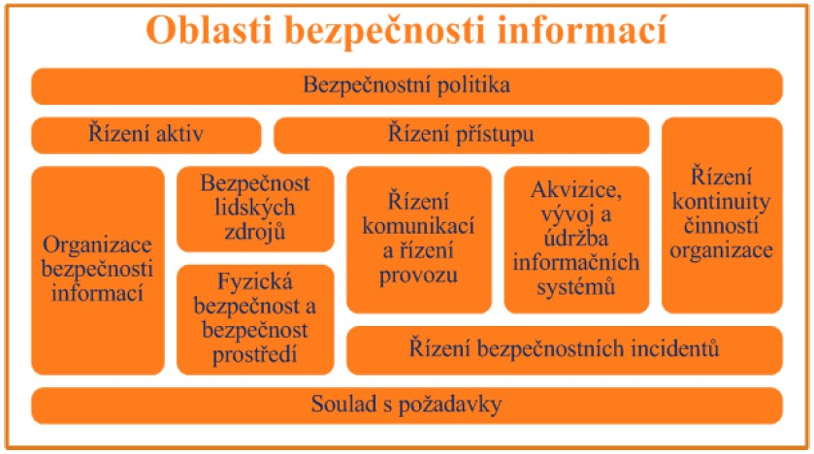
Realizace bezpečnostních opatření

Slide 30
Monitorování a údržba ISMS
Monitorovat a ověřit účinnost prosazení
bezpečnostních opatření.
Provést interní audity ISMS, jejichž náplň pokryje celý rozsah ISMS.
Připravit zprávu o stavu ISMS a na jejím základě přehodnotit ISMS na úrovni vedení organizace.
Zavádět identifikované možnosti zlepšení ISMS.
Provádět odpovídající opatření k nápravě a preventivní opatření pro odstranění nedostatků.

Slide 31
Norma ČSN ISO/IEC 27001
Norma ČSN ISO/IEC 27001 poskytuje organizacím návod a požadavky na zavedení tzv. Systému managementu bezpečnosti informací (ISMS).
Obsahuje soubor pravidel, ochranu a bezpečnost informačních aktiv (tedy nejen informací, ale např. klíčového hardwaru, softwaru, zaměstnanců, know-how atd.) uvnitř organizace.

Slide 32
Závěr
Systém řízení bezpečnosti informací (Information Security Management System - ISMS) je dokumentovaný systém, ve kterém jsou chráněna definovaná informační aktiva, jsou řízena rizika bezpečnosti informací a zavedená opatření jsou kontrolována.
ISMS je efektivní dokumentovaný systém řízení a správy informačních aktiv s cílem eliminovat jejich možnou ztrátu nebo poškození.
Systém řízení se opírá o čtyři hlavní systémové etapy.
Při zavádění systému řízení bezpečnosti informací v organizaci se postupuje podle normy ISO/IEC 27001.

